Slide 1

Dolarização & investimentos
Investidor global

Slide 2
Globalização dos investimentos
Porque Dólar ?

Slide 3
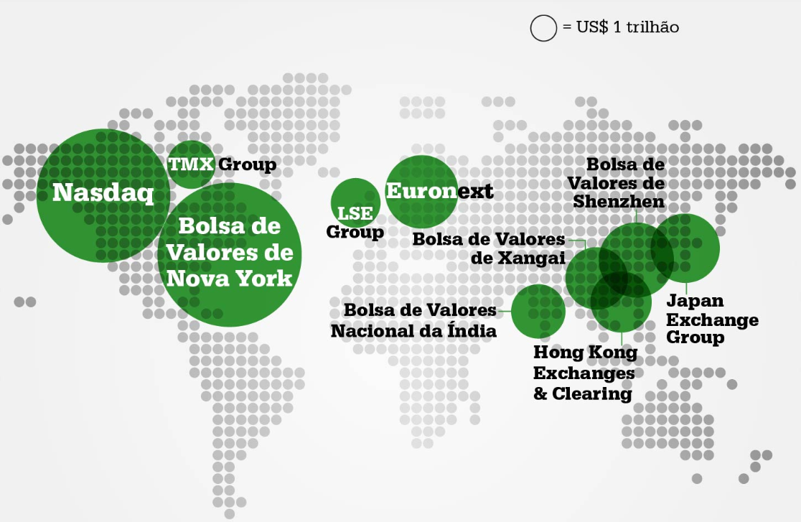
Porque dólar ?
Maiores Bolsas do Mundo (2025) (T USD)
  NEW YORK STOCK EXCHANGE - NYSE (31,7)
  NASDAQ (30,7)
  SHANGAI STOCK EXCHANGE (7,0)
  JAPAN EXCHANGE GROUP – JPX (6,4)
  EURONEXT (6,2)
  NATIONAL STOCK EXCHANGE OF INDIA (5,6)
  HONG KONG STOCK EXCHANGE (4,5)
  SHENZEN STOCK EXCHANGE (4,4)
  TORONTO STOCK EXCHANGE (3,4)
  SAUDI EXCHANGE (2,7)
  LONDOM STOCK EXCHANGE (3,3)
  ...
  B3 (0,7)

Slide 4
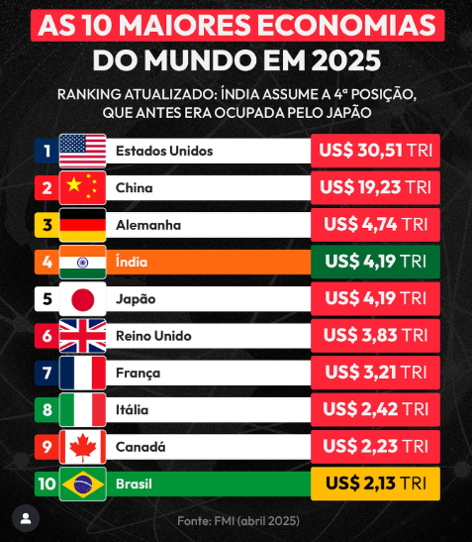
Porque dólar ?

Slide 5






Porque dólar ?

Slide 6
Globalização dos investimentos
Porque não Dólar ?

Slide 7
Globalização dos investimentos
Vou utilizar o dólar para investir em outros países.

Slide 8
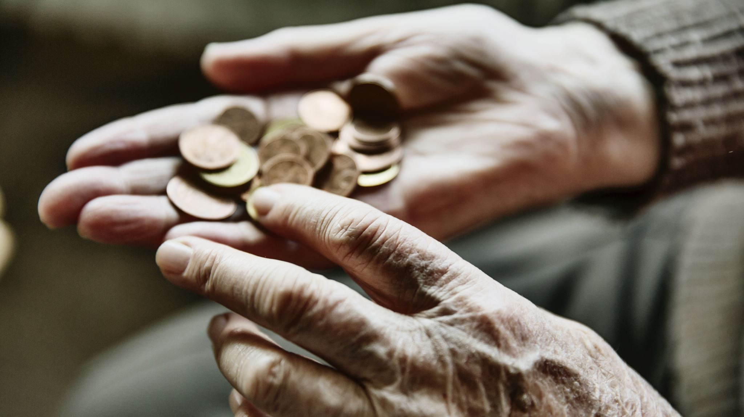
Mas o dólar está caro....

Slide 9
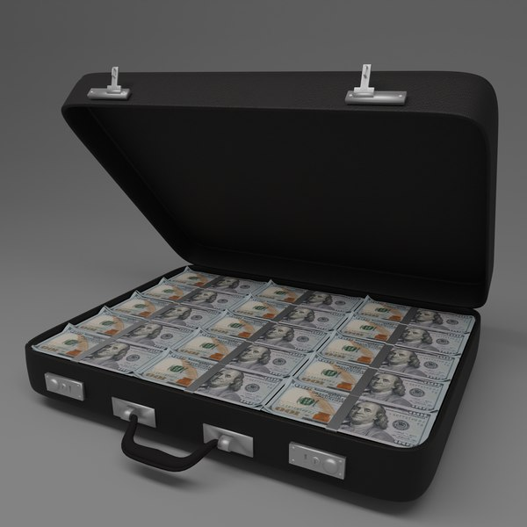
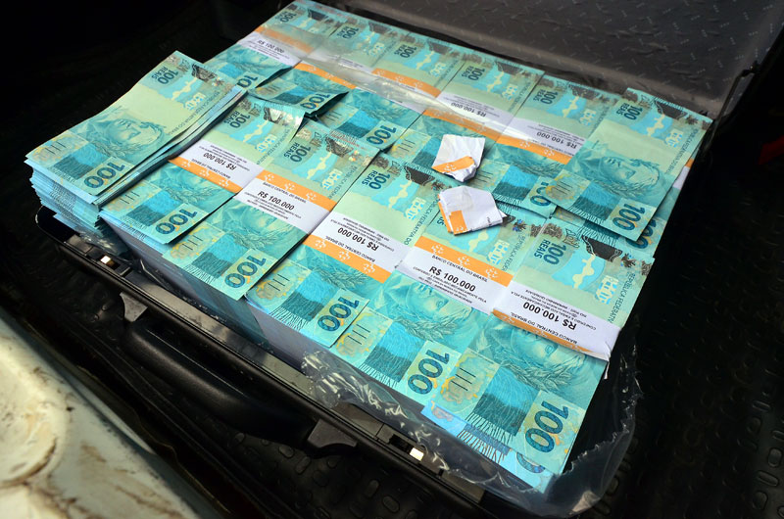
Qual mala você quer ?
U$ 1.000.000,00
R$ 6.000.000,00

Slide 10
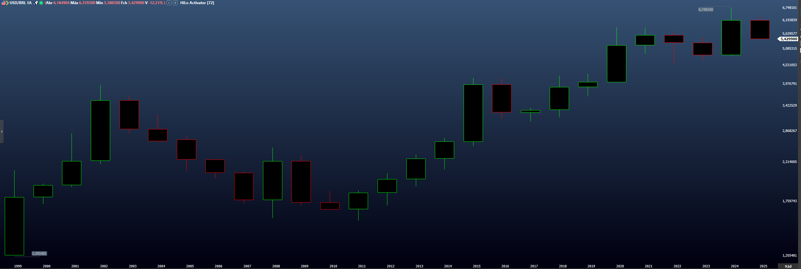
Não é somente Dolarizar, mas investir...

Slide 11
Não é somente Dolarizar, mas investir...
Comprei Dólar
R$ 5,40 = U$1,00

Slide 12

Não é somente Dolarizar, mas investir...
Dólar subiu

Slide 13

Não é somente Dolarizar, mas investir...
Dólar caiu

Slide 14
Não é somente Dolarizar, mas investir...
Investi
U$1,00 = 1 Ação

Slide 15
Não é somente Dolarizar, mas investir...
Dólar subiu
Dólar caiu

Slide 16
Não é somente Dolarizar, mas investir...
Duas Variáveis
U$
Ação = Stock

Slide 17

Não é somente Dolarizar, mas investir...
Se o dólar subir,
quer dizer
que o Real caiu...

Slide 18
Não é somente Dolarizar, mas investir...
Se o dólar cair,
quer dizer
que o Real subiu...

Slide 19
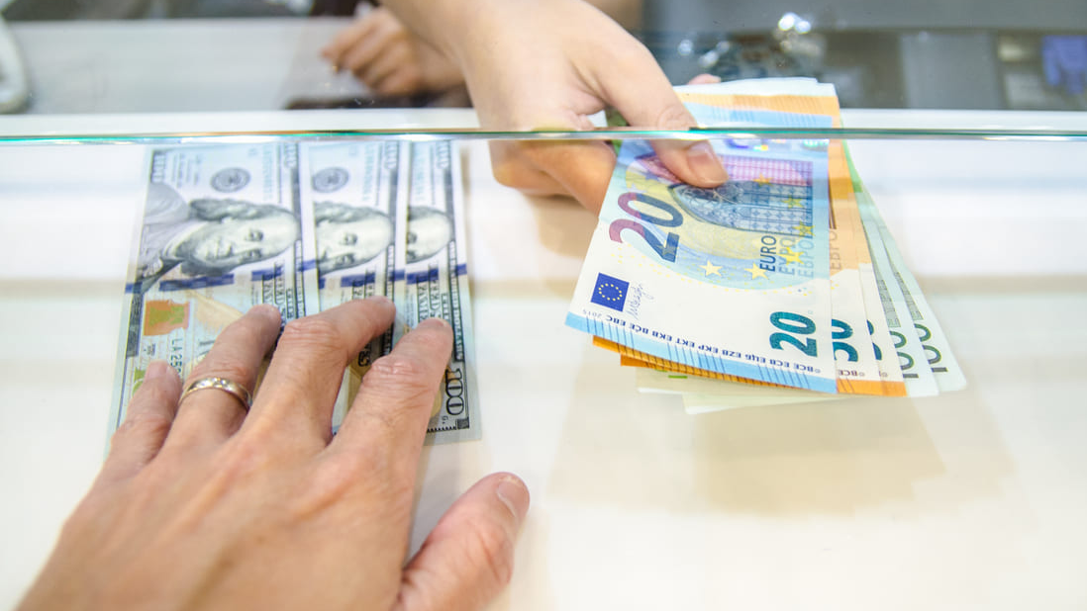
Por qual corretora comprar ?

Slide 20
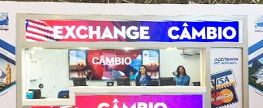
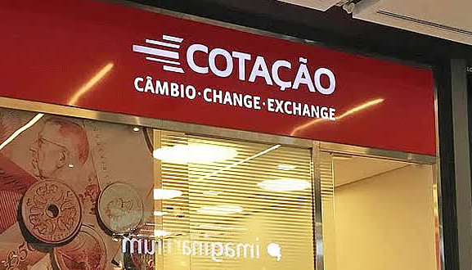
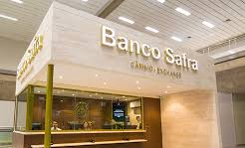
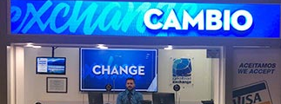
NUNCA

Slide 21


Investir em dólar através do Brasil ou eua ?

Slide 22
Investir em dólar no Brasil ou eua ?
Se 10% do seu Patrimônio for:
Maior que R$ 50.000,00 (U$10,000.00)
Menor que R$ 50.000,00 (U$10,000.00

Slide 23

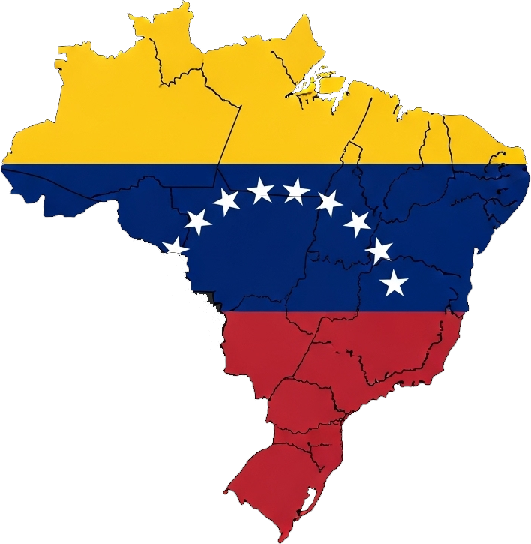
Investir em dólar no Brasil ou eua ?
Quer Eliminar o
risco Brasil ?

Slide 24
Investir em dólar no Brasil ou eua ?
A desvantagem de Investir através
de uma corretora no exterior
está nas Taxas, Impostos e
uma pequena complicação para IRPF...

Slide 25
Investir em dólar no Brasil ou eua ?
A Vantagem é o fracionamento
da compra...

Slide 26

Investir em dólar através do Brasil ou eua ?

Slide 27







RANKING
AVENUE (ASSET)
INTER
NOMAD
XP
BTG
C6

Slide 28
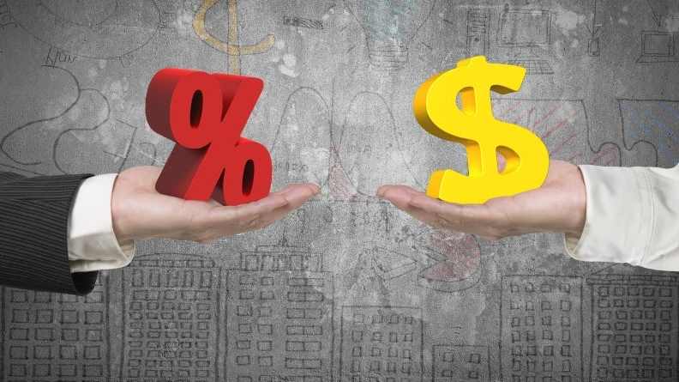
TAXAS E TARIFAS

Slide 29
TAXAS E TARIFAS
1,10% Investimentos
3,50 % Banco (Banking)
IOF
SPREAD
ganho da corretora

Slide 30

TAXAS E TARIFAS
Através da Compra das Cryptos
USDT ou USDC você elimina o
IOF legalmente...

Slide 31
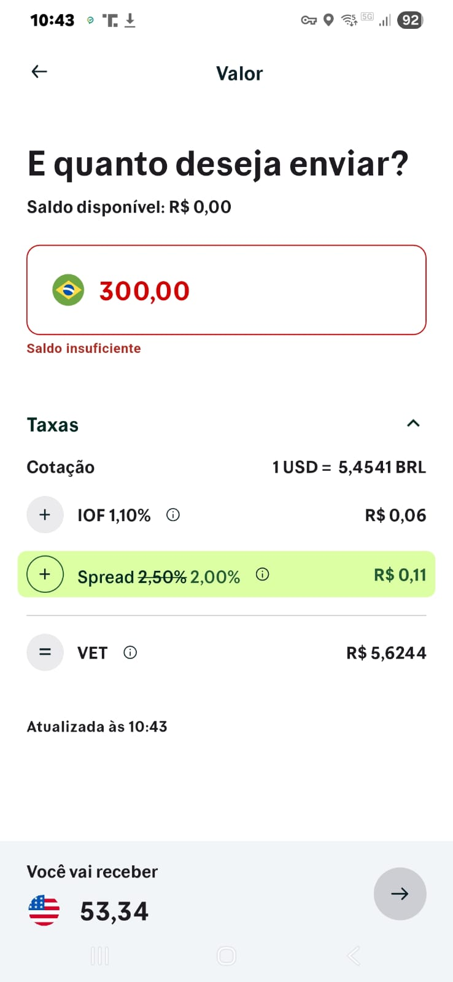
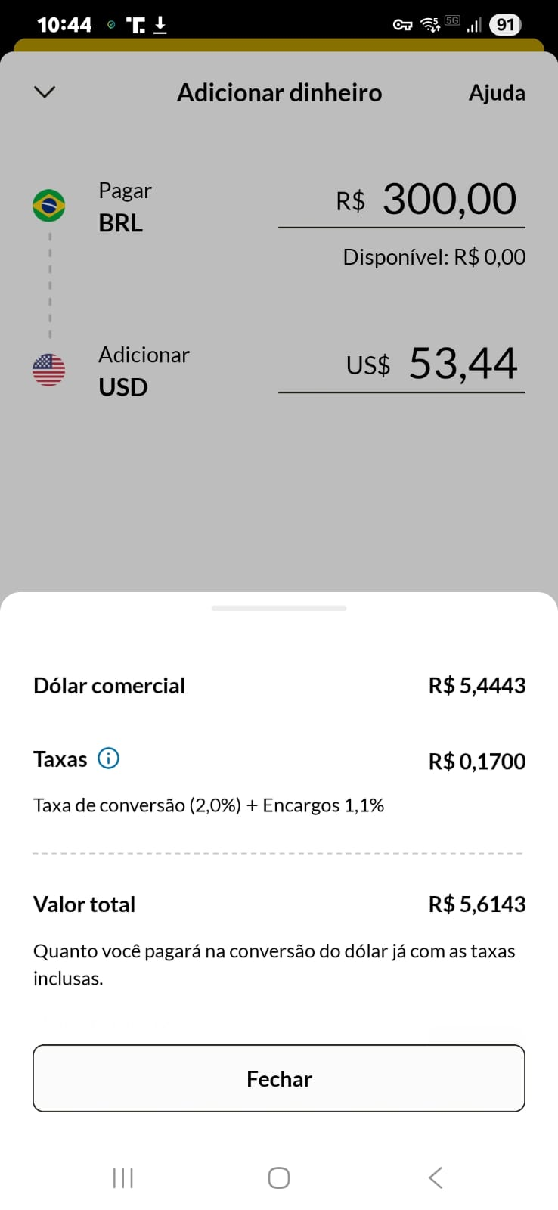
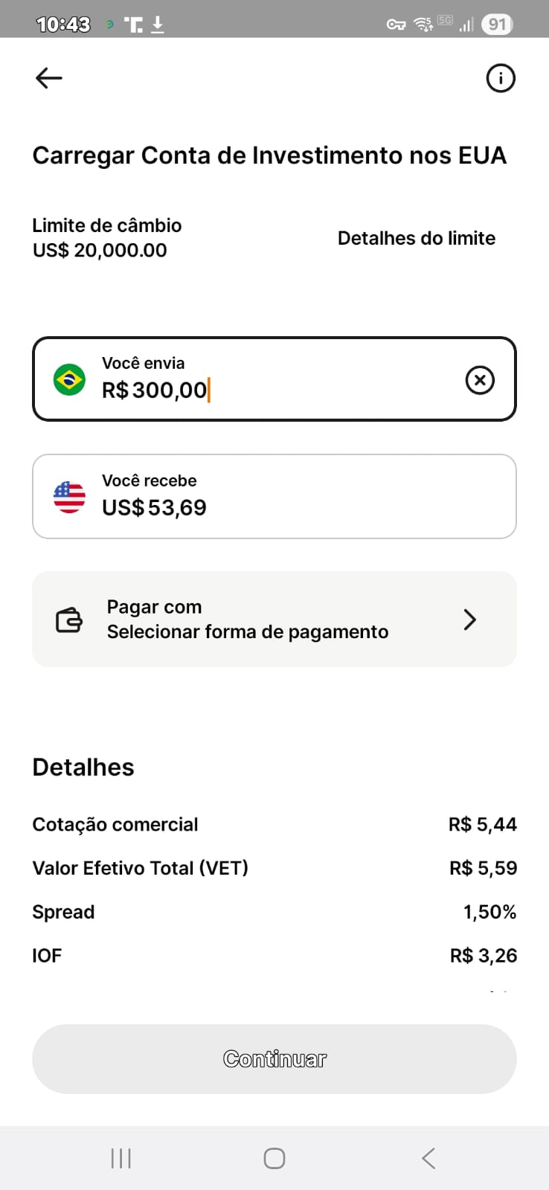
Taxas e tarifas (Dia 27/08)
R$ 5,61
R$ 5,44
R$ 5,62

Slide 32
Taxas e tarifas (outros dias)
R$ 5,62
R$ 5,76
R$ 5,61
R$ 5,63
R$ 5,72
R$ 5,65

Slide 33
Taxas e tarifas
Relatório IR
Valor Mínimo
Benefícios na Corretagem
Sistemas de IR (My Capital)
Produtos Ofertados

Slide 34
TAXAS E TARIFAS
CORRETAGEM
ganho da corretora

Slide 35
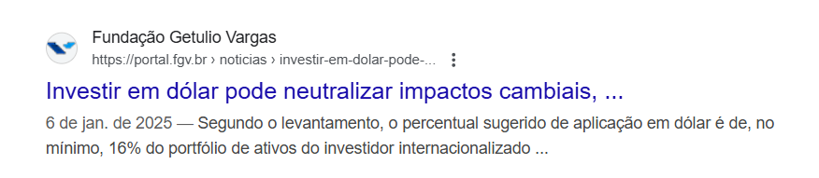
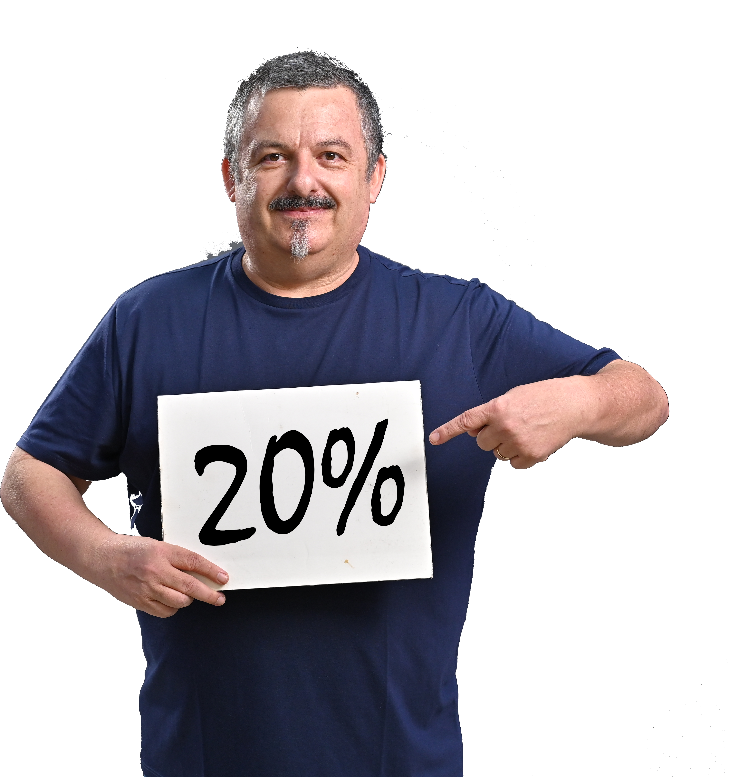
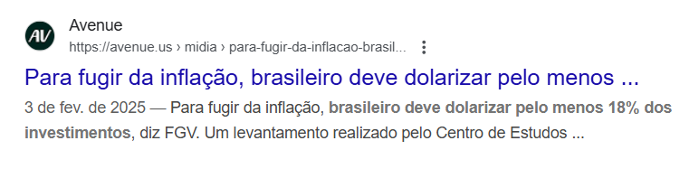
Quanto dolarizar do patrimônio ?
*Mínimo

Slide 36
Investir em dólar no Brasil ou eua ?
BDR´s
ETF´s
REITs
STOCKS
BONDs
ETFs

Slide 37


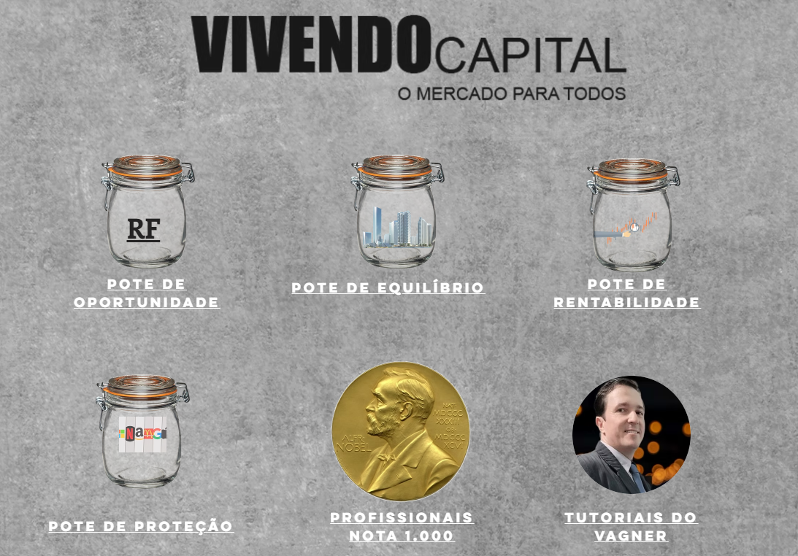
Sites
VIVENDO CAPITAL
    LINKS ÚTEIS
      Bdr´S & Etf´S

Slide 38
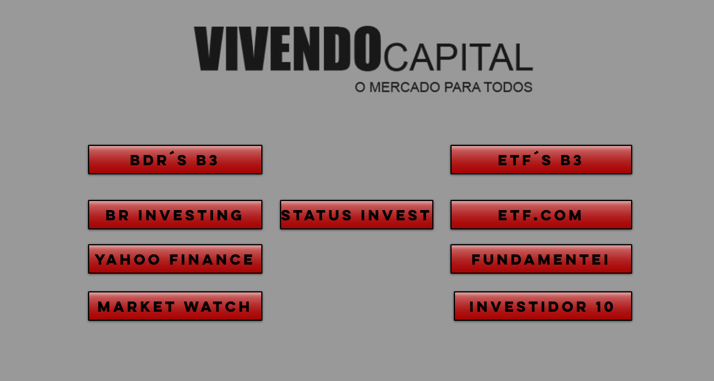
Sites

Slide 39
Quanto dolarizar do patrimônio ?

Slide 40
Bdr´s
BRAZILIAN DEPOSITARY RECEIPTS
              RECIBOS DE DEPÓSITOS BRASILEIROS
PGBL
CDB
VGBL
CDI
SELIC

Slide 41

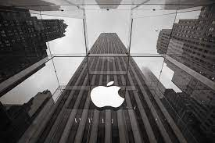





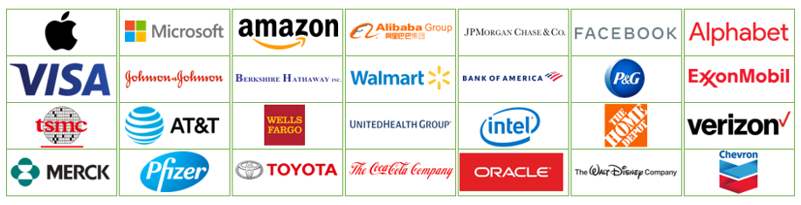
BDR´S

Slide 42


BDR´S
M1TA34 → R$ 144,15
AAPL34 → R$ 62,60
JPMC34 → R$ 161,76

Slide 43
BDR´S
São certificados que representam ações emitidas por empresas em outros países, mas que são negociados aqui, no pregão da B3. É como se fossem valores mobiliários lastreados em papéis de companhias estrangeiras e, desde setembro de 2020, também brasileiras.
Quem adquire um BDR, portanto, não compra diretamente as ações da empresa no exterior. Em vez disso, investe em títulos representativos desses papéis. Essas ações existem de fato lá fora, e precisam ficar depositadas e bloqueadas em uma instituição financeira que atua como custodiante – ou seja, que faz a guarda delas.

Slide 44
BDR´S
Já quem assegura o funcionamento de todo esse sistema é também uma instituição financeira, chamada de depositária, que é a responsável por emitir os BDRs no Brasil.
Na prática, para que um BDR seja negociado na B3, primeiro é preciso que a instituição depositária compre as ações da empresa no exterior. Esses papéis devem ser mantidos depositados em uma conta em uma instituição custodiante.
O passo seguinte da instituição depositária é registrar um programa de distribuição de BDRs junto à Comissão de Valores Mobiliários (CVM). Então, poderá emitir os recibos localmente, sempre atentando para que não aconteça um descasamento entre o número de ações mantidas no exterior e o dos BDRs negociados por aqui.
Também é papel da instituição depositária cumprir as exigências específicas regulatórias relacionadas à emissão dos BDRs e divulgar as informações exigidas pela CVM sobre a empresa.

Slide 45
BDR´S
Patrocinada
  Nível I
  Nível II
  Nível III
Não Patrocinada
  Nível I

Slide 46
BDR´S
Tipos e níveis de de BDRs
Existem dois grupos principais de BDRs: os patrocinados e os não patrocinados. Eles são classificados assim de acordo com a forma como são trazidos para a negociação no mercado brasileiro. Conheça mais sobre cada um deles abaixo:
  Patrocinado (Níveis I, II e III)
Os BDRs patrocinados são aqueles em que a empresa emissora das ações participa do programa, contratando ela mesma uma única instituição depositária. Nesse caso, é do interesse dela ter presença no mercado brasileiro e investidores do país.
Esse tipo de BDR é subdividido em três níveis diferentes, de acordo com o tipo de distribuição permitido para cada um e também segundo o volume de informações que devem ser oferecidas aos investidores sobre as empresas emissoras.

Slide 47
BDR´S
Nível I
Não precisam do registro de companhia na CVM. Só podem ser negociados em mercados de balcão não organizado ou em segmentos especificamente criados para papéis desse tipo na bolsa. Se forem distribuídos em oferta pública, ela precisa ser de “esforços restritos”. Esse tipo de oferta é mais simples e menos burocrático, mas limita a 50 o número de investidores que de fato podem comprar os papéis. É preciso que a instituição depositária replique, no Brasil, todas as informações que a empresa emissora estiver obrigada a divulgar no país de origem, além de fatos relevantes, editais de convocação de assembleias, deliberações dos acionistas e das reuniões do Conselho de Administração. As demonstrações financeiras não precisam ser convertidas para reais, nem seguir as normas contábeis brasileiras.
Níveis II e III
Os BDRs Patrocinados Nível II e III são bastante parecidos. Nos dois casos, a empresa emissora das ações no exterior precisa obter registro na CVM (ao contrário dos programas de Nível I). Além disso, eles podem ser negociados no pregão da bolsa ou em balcão organizado, sem necessidade de integrarem um segmento especificamente criado para eles. As companhias emissoras precisam seguir as mesmas regras de transparência e governança estabelecidas para as empresas brasileiras registradas junto à CVM como “Categoria A” – que é o caso da maioria das empresas mais conhecidas do mercado, como Petrobras, Itaú ou Vale. A principal diferença entre esses dois tipos de BDRs Patrocinados é que os de Nível II só podem ser alvo de ofertas públicas com esforços restritos (assim como os programas de Nível I). Já no caso dos de Nível III, as ofertas públicas – com registro na CVM – podem ser amplas. Os BDRs nível II e III podem ser negociados por quaisquer investidores.

Slide 48
BDR´S
  Não Patrocinado
No caso dos BDRs Não Patrocinados, sempre considerados de nível I, a iniciativa de lançar os recibos no Brasil não parte da empresa emissora, e sim da própria instituição depositária (ou até de mais do que uma). Não há necessariamente um acordo com a companhia. A esmagadora maioria dos BDRs disponíveis na B3 são do tipo Não Patrocinados.
O objetivo da instituição depositária ao criar um programa de BDR Não Patrocinado é oferecer mais opções de investimento a seus clientes. Nesse caso, é ela quem assume a responsabilidade por divulgar informações da empresa emissora, como balanços e fatos relevantes.
Assim como os BDRs Patrocinados Nível I, estes podem ser operados por todos os tipos de investidores, se as condições já mencionadas anteriormente forem cumpridas.

Slide 49
BDR´S
Código de negociação dos BDRs
Basicamente, as quatro letras iniciais representam os nomes das companhias e o código final o tipo de recibo oferecido.
BDR não Patrocinado: final 34 ou 35 (Exemplo:AAPL34 ou GOGL35)
BDR Patrocinado Nível I: final YY
BDR Patrocinado Nível II: final 32
BDR Patrocinado Nível III: final 33

Slide 50
BDR´S
Detalhes Importantes
  Variação Cambial;
  Não isenção de 20K;
  Recolhimento de Imposto de Renda dos Dividendos Recebidos;

Slide 51
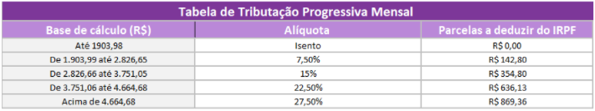
BDR´S
atualize
Quem investe em BDRs também pode ser remunerado com os dividendos pagos pelas empresas lá fora. Os dividendos recebidos nas ações brasileiras são isentos de Imposto de Renda. No caso dos BDRs, é diferente. Os proventos podem ser tributados no país de origem da empresa – essa regra varia de mercado para mercado. O investidor precisa recolher mensalmente Imposto de Renda sobre os dividendos dos BDRs por meio do chamado carnê-leão, com base na tabela progressiva mensal”.
Só são tributados os rendimentos mensais superiores a R$ 1.903,98, que é o limite de isenção. Acima disso, o investidor deve emitir um Darf para fazer o pagamento até o último dia do mês seguinte ao recebimento dos valores.********

Slide 52
BDR´S
O Darf precisa ser emitido por meio do Sicalc, programa da Receita Federal disponível on-line, informando o código de receita 0190. Existe a possibilidade de compensar o imposto pago sobre os dividendos no país de origem da empresa. Isso acontece se houver acordo de bitributação ou reciprocidade de tratamento entre o Brasil e a outra nação.
Um exemplo: “Dividendos de empresas dos Estados Unidos têm retenção do Imposto de Renda de 30% no país, e o valor dos dividendos recebidos pelo investidor aqui no Brasil já são líquidos da tributação americana”, explica o professor da FGV.
O investidor de BDRs, na prática, recebe 70% dos dividendos pagos pela empresa americana. Mas como a reciprocidade de tratamento entre Estados Unidos e Brasil é reconhecida pela Receita Federal, ressalta Rubinstein, é possível compensar o IR americano com o IR apurado mensalmente aqui.
Na declaração do Imposto de Renda, é preciso informar os valores dos dividendos recebidos dos BDRs a cada mês na ficha “Rendimentos Tributáveis Recebidos de Pessoa Física e do Exterior”. Além disso, também é necessário informar os valores já pagos com o carnê-leão.

Slide 53
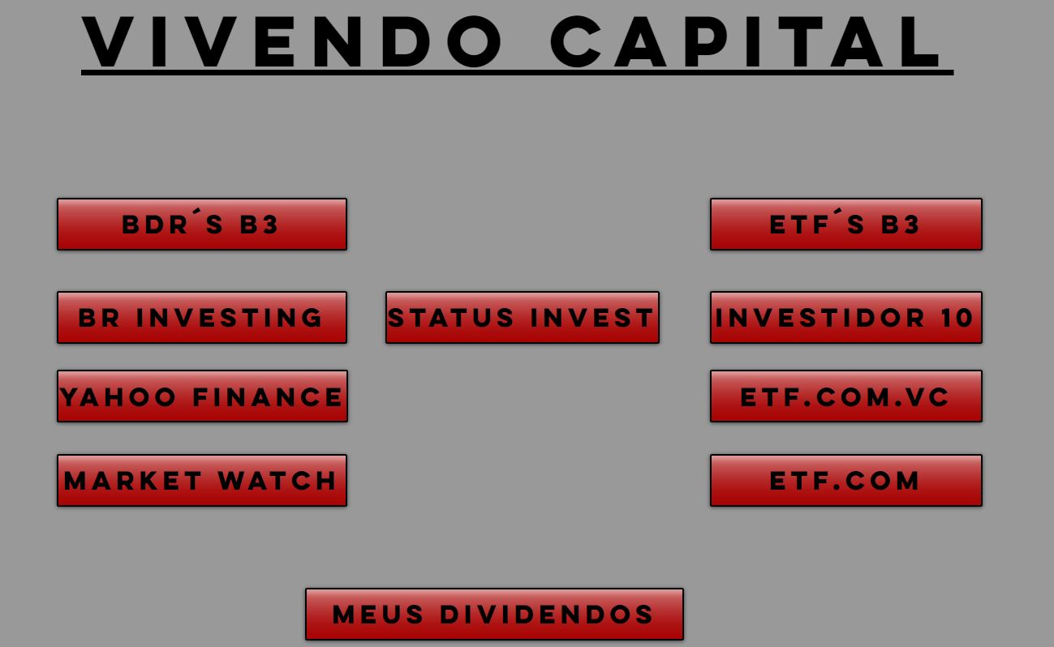
BDR´S
Escolhendo BDR´s
      P/L - PRICE EARNINGS RATIO (P/E)
      ROE – RETURN ON EQUITY (ROE)
      DY – DIVIVEND YIELD (DY)
      Crescimento Receita – SALES GROWTH
      Margem Líquida - NET MARGIN
      P/VP – PRICE PER BOOK VALUE
      Endividamento – TOTAL DEBT TO TOTAL EQUITY

Slide 54
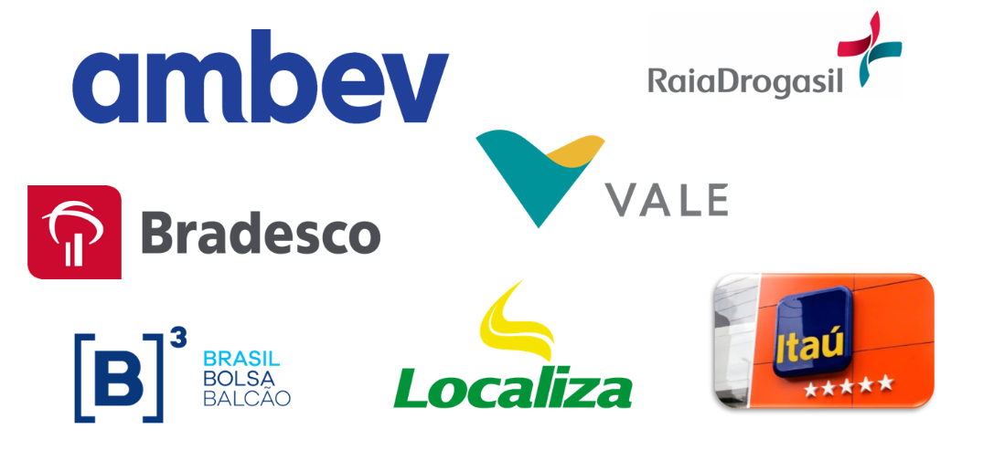
BDR´S
+/- 850
+/- 370

Slide 55
etf´s
Exchange Traded Funds
              Fundos de Investimentos de Índices
PGBL
CDB
VGBL
CDI
SELIC

Slide 56


etf´s
Fundo de Investimento

Slide 57
etf´S
ETF nada mais é do que um fundo de investimentos, ou seja, representa uma espécie de “condomínio” de investidores que aplicam seus recursos em conjunto. Ele possui, no entanto, algumas características específicas que o distingue dos fundos tradicionais. São duas, principalmente:
Os ETFs sempre são atrelados a um índice de referência, também chamado de subjacente. Significa que o gestor ajusta a composição do ETF de modo que ela seja a mais parecida possível com a do indicador. Imagine um fundo de índice ligado ao ibovespa. O papel do gestor, nesse caso, será usar os recursos dos investidores para comprar as mesmas ações incluídas na carteira do índice, e na mesma proporção.
As cotas dos ETFs são negociadas no pregão da bolsa de valores como se fossem ações. Seu desempenho oscila conforme a performance dos papéis contemplados pela sua carteira, e também responde à oferta e à demanda pelas cotas no mercado.
O mercado de ETFs é muito conhecido e desenvolvido no exterior. No Brasil, foi regulamentado em 2002, mas apenas mais recentemente passou a ganhar mais relevância na carteira dos investidores.
O primeiro ETF brasileiro, conhecido como PIBB (ou Papéis de Índice Brasil Bovespa), existe desde 2004. Ele é referenciado no IBrX-50 – índice formado pelas 50 ações mais negociadas e representativas da bolsa brasileira – e foi criado para estimular o acesso dos pequenos investidores ao mercado de ações.
Nos últimos anos, uma série de novos ETFs foram lançados no país, referenciados em índices como Ibovespa, Índice de Governança Corporativa (IGC), Índice de Sustentabilidade Empresarial (ISE), Índice de Dividendos (IDIV) e até S&P 500, um dos principais índices do mercado americano de ações. Também existem hoje ETFs que têm como base índices de renda fixa, como o IMA-B (que acompanha o desempenho de títulos públicos atrelados à inflação).

Slide 58
etf´S
TIPOS
No mercado global de ETFs, há uma variedade grande de tipos diferentes de ETF. São muito conhecidos os fundos de índices de ações, e só nesse grupo já existem muitas opções: ETFs de índices amplos, segmentados, setoriais, nacionais ou internacionais. Mas há também fundos de outros tipos de índices, como ETFs de moedas, de commodities ou de papéis de renda fixa.
No mercado brasileiro, os ETFs de renda variável são os mais numerosos. Existem também ETFs de renda fixa, que replicam índices formados por títulos públicos com diferentes prazos médios de vencimento e ETF´s de cryptomoedas.

Slide 59
etf´S
ETF´s (terminam com 11 – BOVA11)
BDR´s de ETF´s (terminam com 39 - SIVR39)

Slide 60

etf´S
95

Slide 61
etf´S
Detalhes Importantes
    As ETF´s não pagam dividendos; (ATENÇÃO)
    Algumas ETF´s pagam dividendos ;
    Não existe a isenção de 20k para IR;

Slide 62
etf´S
atualize
Detalhes Importantes
A tributação depende do tipo de ETF. Nos ETFs de ações, por exemplo, a alíquota é de 15% sobre o ganho nas vendas, sem isenção.
Nos ETFs de Renda Fixa, a tributação segue a uma tabela regressiva que varia de 25% a 15% e depende do prazo médio da carteira.
O imposto de renda sobre eventuais dividendos distribuídos para investidores de BDRs de ETFs tem alíquota e recolhimento diferentes dos ETFs.

Slide 63

etf´S
Detalhes Importantes
A tributação depende do tipo de ETF. Nos ETFs de ações, por exemplo, a alíquota é de 15% sobre o ganho nas vendas, sem isenção.
Nos ETFs de Renda Fixa, a tributação segue a uma tabela regressiva que varia de 25% a 15% e depende do prazo médio da carteira.
O imposto de renda sobre eventuais dividendos distribuídos para investidores de BDRs de ETFs tem alíquota e recolhimento diferentes dos ETFs.

Slide 64
etf´S
EXEMPLOS
  BOVA11 – replica o índice Ibovespa
  BBSD11 – replica o índice S&P Dividendos Brasil (maiores pagadores de dividendos)
  DIVO11 – replica o índice IDIV (maiores pagadores de dividendos)
  SMALL11 – replica o índice Small Cap (empresas de menor capitalização da B3)
  HASH11 – replica o índice NASDAQ CRYPTO INDEX
Bitcoin (80,37%)
Ethereum (16,35%)
Litecoin (1,19%)
Chainlink (0,94%)
Bitcoin Cash (0,64%)
Stellar Lumens (0,50%)

Slide 65
etf´S
XFIX11 – replica o índice IFIX ( carteria de fundos imobiliários)
XINA11 – replica o índice MSCI China (empresas chineses de grande e médio porte)
GOLD11 – replica o índice Ishares Gold Trust (preço do ouro)
NASD11 – replica o índice NASDAQ-100 (100 empresas diversificadas da NASDAQ)
TECK11 – replica o índice NYSE FANG+ (10 grandes empresas de tecnologia)
IMAB11 – replica o índice IMA-B (comportamento dos títulos do tesouro IPCA)
IVVB11 – replica o índice S&P500 (500 maiores empresas de capital aberto dos EUA)
PIBB11 – replica o índice IBX50 (50 maiores e mais negociadas empresas no Brasil)

Slide 66
eua ?

Slide 67
DOLARIZAÇÃO DE CARTEIRA
+2.179 NYSE
EUA
+3.291 NASDAQ
+5.000 ETF´s
Diversificação;
Economia Estabilizada;
Maiores empresas do Mundo.

Slide 68
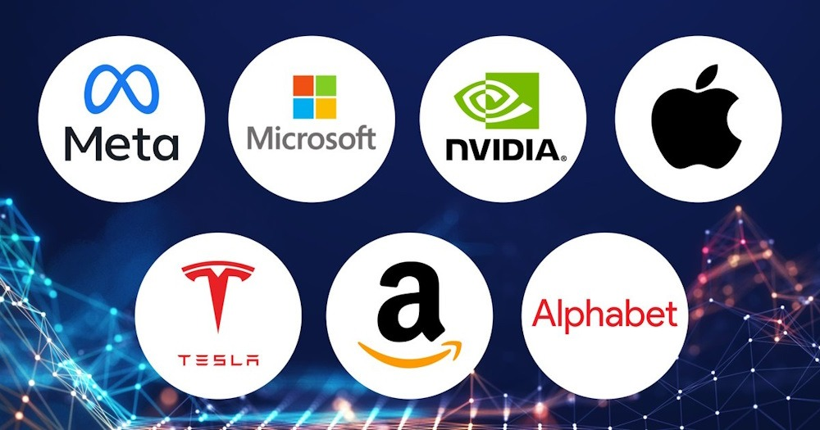
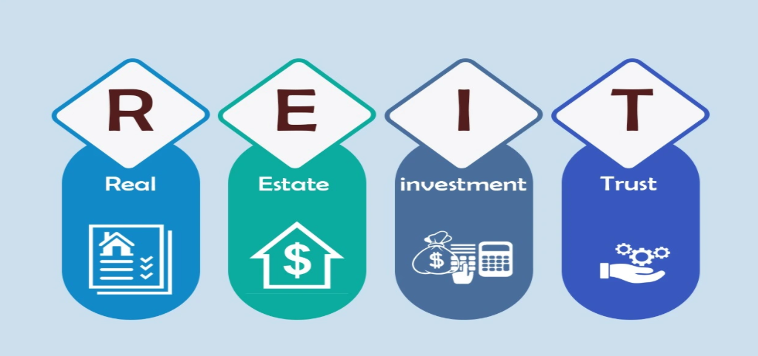
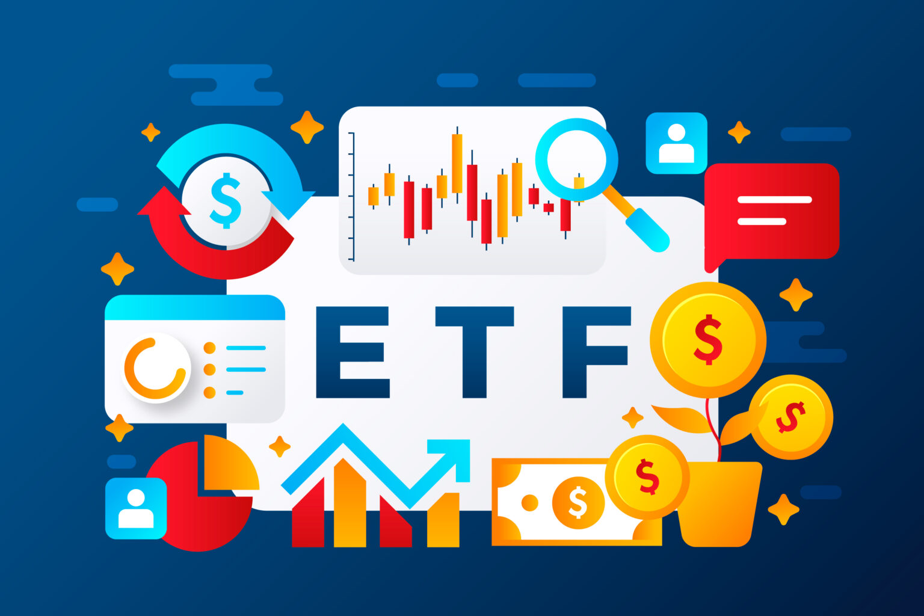
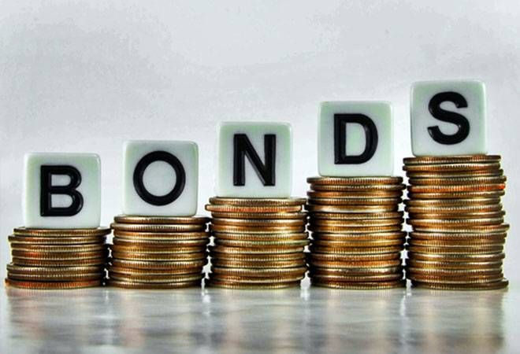

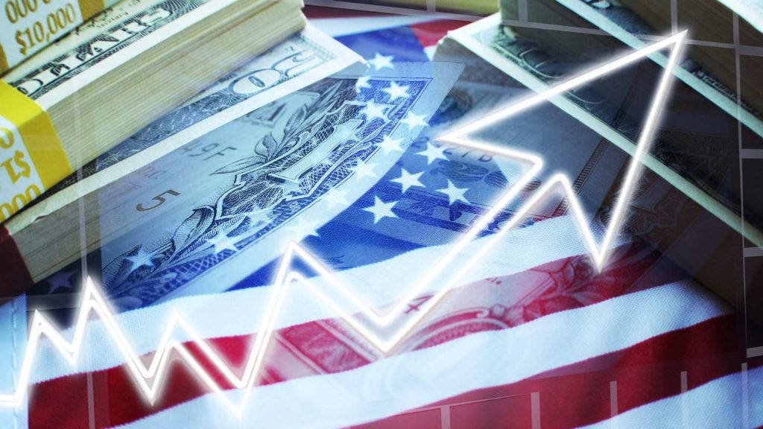
eua
STOCKs
REITs
ETFs
BONDs
CDs
Funds

Slide 69
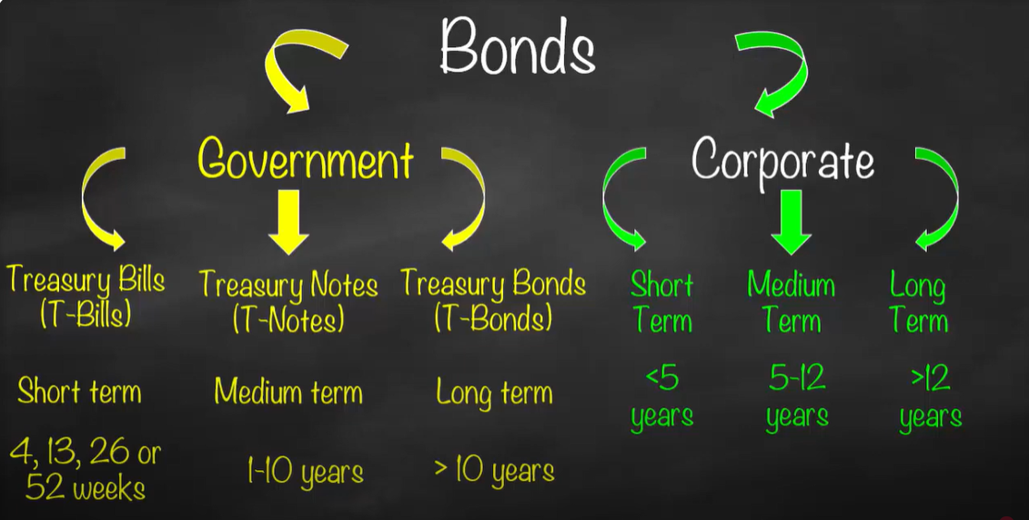
eua

Slide 70
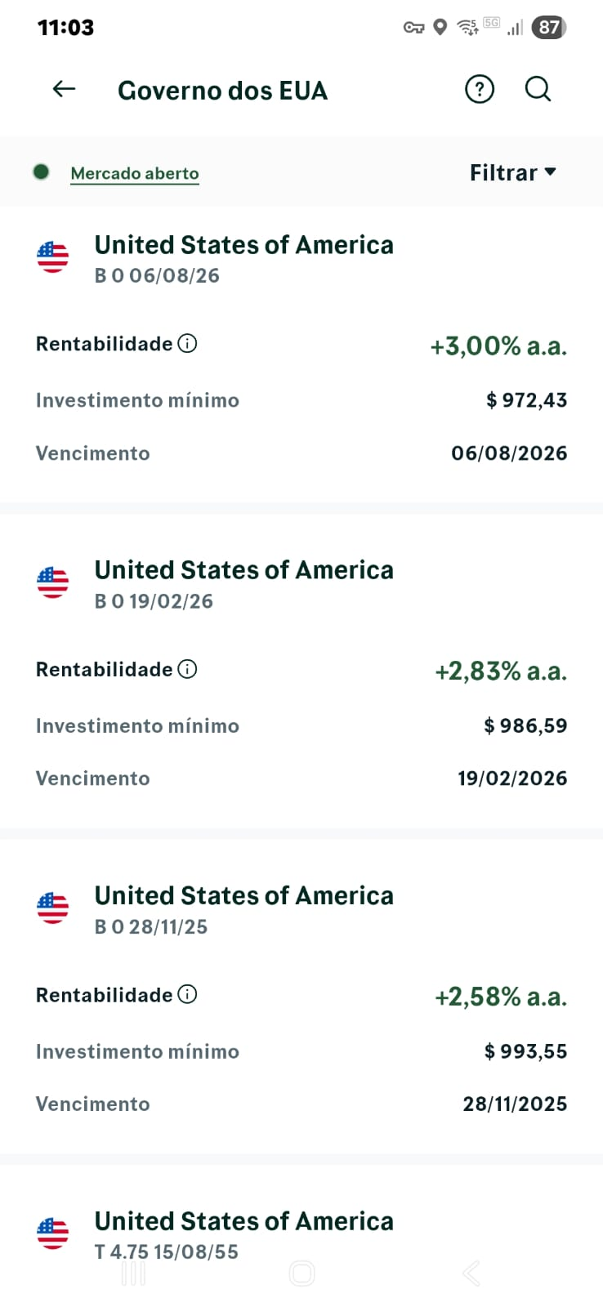
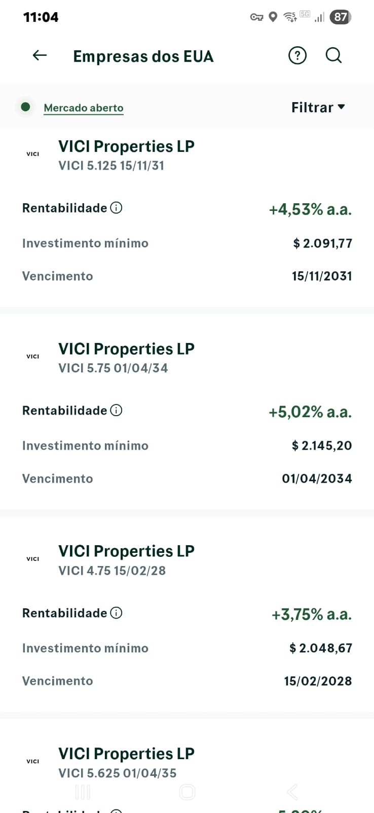
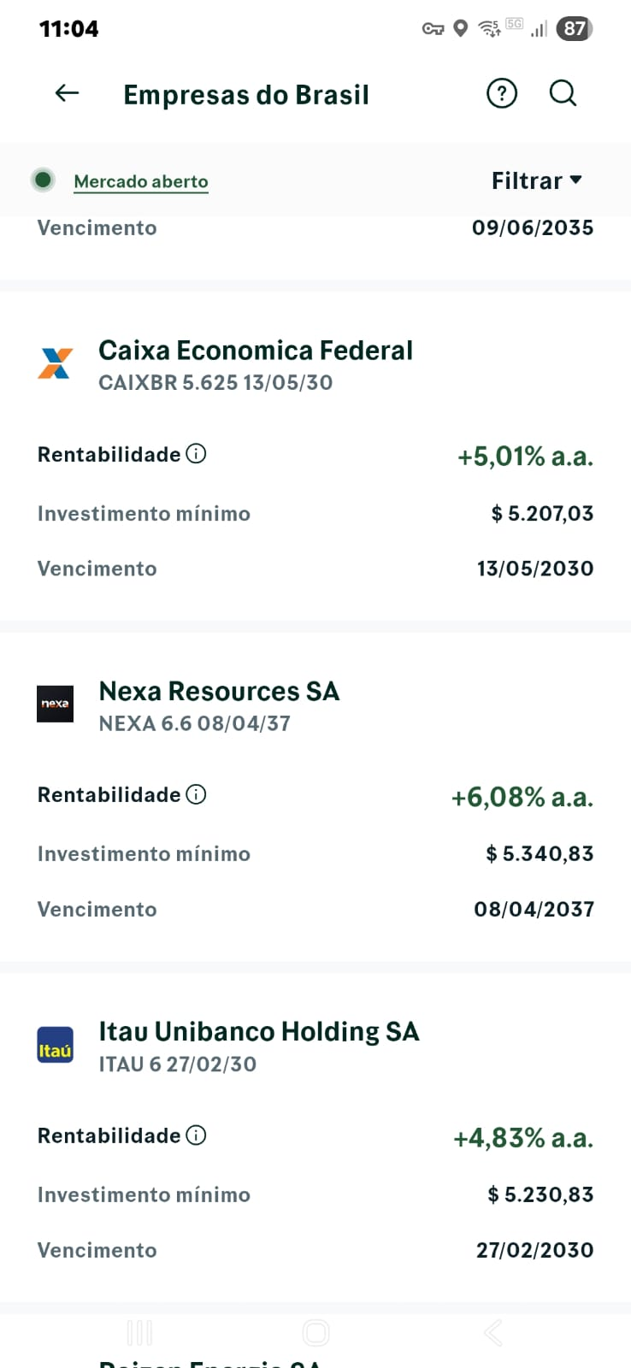
eua

Slide 71
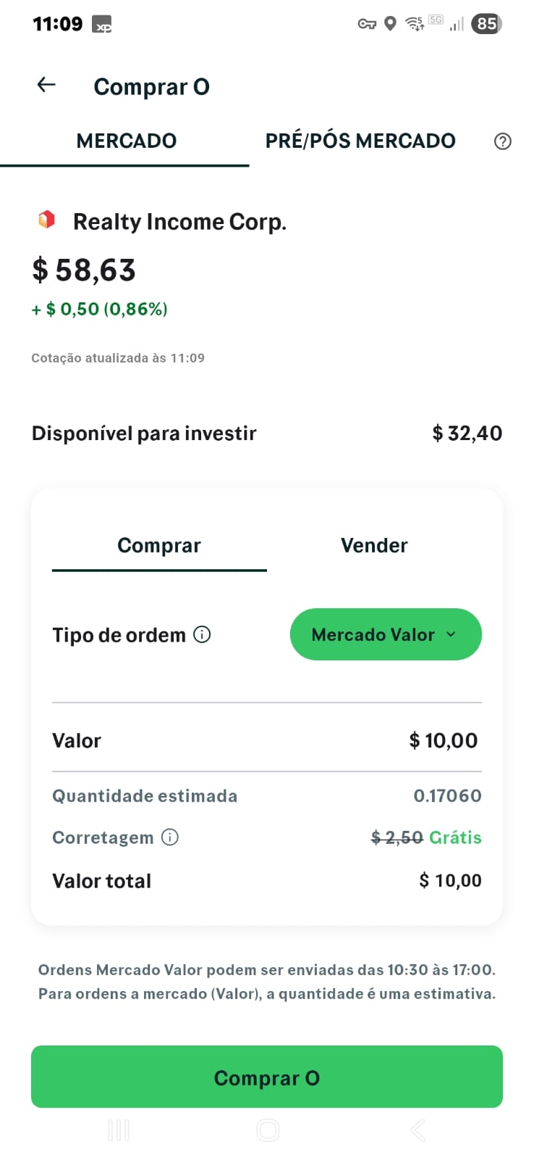
eua

Slide 72
eua
+ de 5.000 ETF´s

Slide 73
eua
MCHI
Exposição a médias e grandes empresas na China
Acesso direcionado ao mercado de ações chinêsas
Use para expressar uma visão de investimento de um único país
O iShares MSCI China ETF procura acompanhar os resultados de investimento de um índice composto por ações chinesas disponíveis para investidores internacionais.

Slide 74
eua
EWG
Exposição a empresas grandes e médias na Alemanha
Acesso direcionado ao mercado de ações alemãs
Use para expressar uma visão de investimento relacionada a um único país
O iShares MSCI Germany ETF procura acompanhar os resultados de investimento de um índice composto por ações de empresas alemãs

Slide 75
eua
EWZ
Exposição a empresas grandes e médias no Brasil
Acesso direcionado ao mercado de ações brasileiras
Use para expressar uma visão de investimento relacionada a um único país
O iShares MSCI Brazil ETF procura acompanhar os resultados de investimento de um índice composto por ações de empresas Brasileiras.

Slide 76
eua
EWZ
Exposição a empresas grandes e médias no Brasil
Acesso direcionado ao mercado de ações brasileiras
Use para expressar uma visão de investimento relacionada a um único país
O iShares MSCI Brazil ETF procura acompanhar os resultados de investimento de um índice composto por ações de empresas Brasileiras.

Slide 77
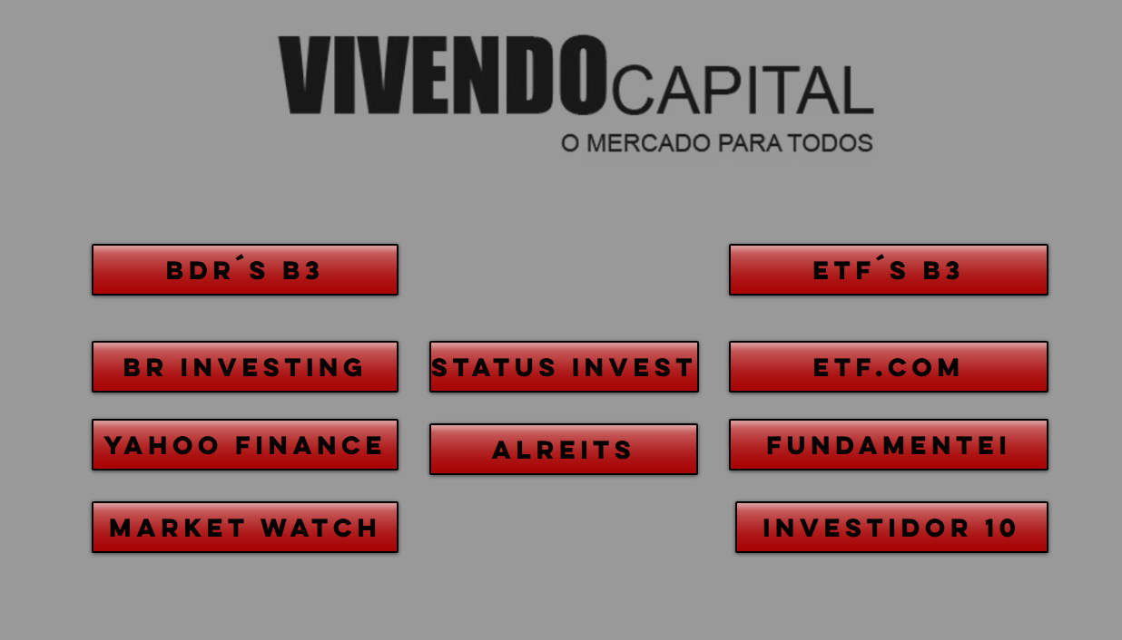
EUA

Slide 78
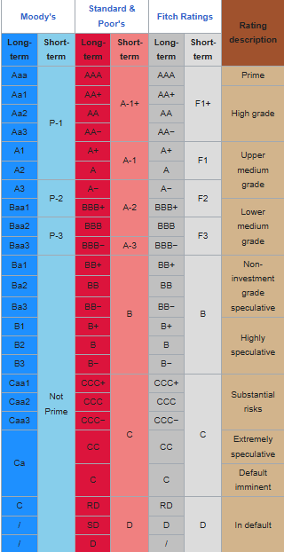

eua

Slide 79
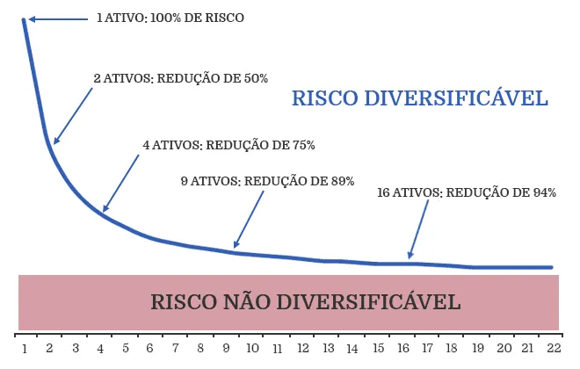
TAMANHO DA CARTEIRA

Slide 80
EXEMPLOS – carteira moderada
*NÃO É RECOMENDAÇÃO

Slide 81
EXEMPLOS – carteira arrojada
*NÃO É RECOMENDAÇÃO

Slide 82
dolarização
Ressaltamos que toda e qualquer informação ou análise não se constitui em solicitação ou oferta para compra ou venda de quaisquer títulos ou ativos financeiros, para realização de operações nos mercados de valores mobiliários, ou para a aplicação em quaisquer outros instrumentos e produtos financeiros. As informações, os materiais técnicos e demais conteúdos têm propósito exclusivamente informativo, não consistindo em recomendações financeiras, legais, fiscais, contábeis ou de qualquer outra natureza.

Slide 83

Respira Azul.... solta Vermelho…

Slide 84

11 93938-0079

